Slide 1
5. Ο ΜΙΚΡΑΣΙΑΤΙΚΟΣ ΠΟΛΕΜΟΣ (1919-1922)

Slide 2
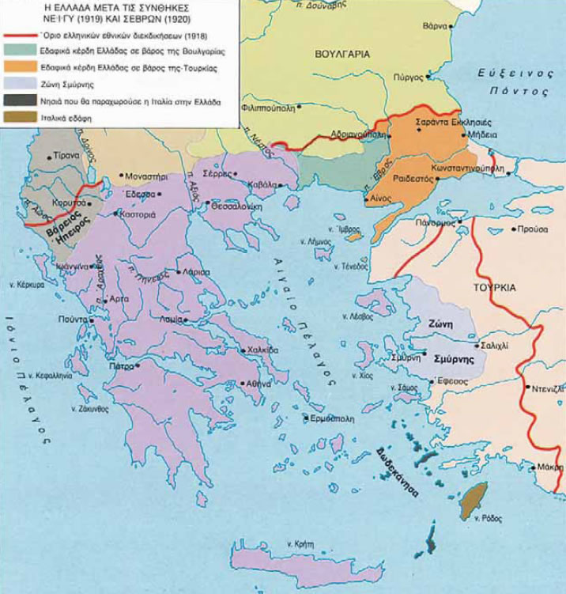
Οι ελληνικές διεκδικήσεις μετά τον Α' Παγκόσμιο Πόλεμο.
Συνέδριο Ειρήνης : δύσκολη η προάσπιση των εθνικών συμφερόντων της Ελλάδας
Ιταλία :προωθούσε τις επιδιώξεις της διά της Αλβανίας
ΗΠΑ :υποστήριζε την Τουρκία.
η Ελλάδα είχε την υποστήριξη μόνο Αγγλίας και Γαλλίας (σύμπτωση συμφερόντων)
Ευνοϊκές συγκυρίες (>>νέα εδάφη)
απουσία Ρωσίας (Μπολσεβίκοι- απομόνωση)
Αγγλία-Γαλλία περιορίζουν βλέψεις Ιταλίας
επιτυχείς διπλωματικοί χειρισμοί του Βενιζέλου
εθνικές διεκδικήσεις Ελλάδας
Βόρεια Ήπειρος
Θράκη
δυτικά παράλια της Μικράς Ασίας
νησιά του Ανατολικού Αιγαίου πλην των Δωδεκανήσων
εκστρατεία εναντίον των Μπολσεβίκων (1919).
συμμετοχή Ελλάδας
Αντίποινα κατά των ελληνικών κοινοτήτων της νότιας Ρωσίας

Slide 3
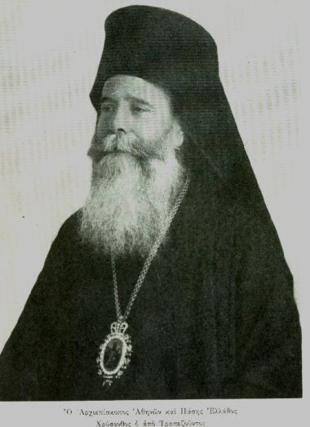
Η κίνηση για την ανεξαρτησία του Πόντου.
1918 : αίτημα για ίδρυση ανεξάρτητου ποντιακού ή ποντοαρμενικού κράτους
στο Συνέδριο Ειρήνης ο Βενιζέλος θεωρούσε το αίτημα ανέφικτο - θα εξασθενούσε τα αιτήματα της χώρας για περιοχές γειτονικές - ευνοούσε τη στήριξη από τους Έλληνες του Πόντου ενός αρμενικού κράτους
Έλληνες του Πόντου επέμειναν στη δημιουργία ανεξάρτητου κράτους
μητροπολίτης Χρύσανθος δεχόταν τη λύση ενός ποντοαρμενικού κράτους
προκρίθηκε η δημιουργία Ποντοαρμενικής Ομοσπονδίας (Ιανουάριος 1920) - η ομοσπονδία έπεσε θύμα του εθνικού κινήματος των Τούρκων (Μουσταφά Κεμάλ)

Slide 4
«Πολίτες του Πόντου ξεσηκωθείτε! Θυμίστε στα φιλελεύθερα έθνη τα ύψιστα δικαιώματά σας για τη ζωή και την ανεξαρτησία»

Slide 5
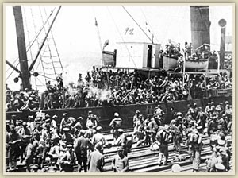
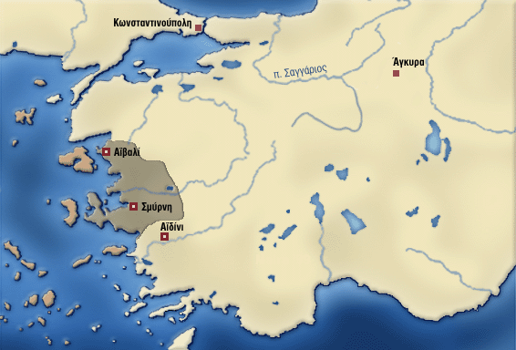
Η συμμαχική εντολή για την απόβαση του ελληνικού στρατού στη Σμύρνη και η έκβαση του πολέμου.
Βενιζέλος εξασφάλισε συμμαχική εντολή για κατάληψη Σμύρνης και Αϊδινίου (διατήρηση τάξης και πρόληψη κατάληψής της από την Ιταλία)
Η συμμαχική εντολή (Μάιος 1919) ήταν προσωρινής ισχύος - δημοψήφισμα κατοίκων ύστερα από πέντε χρόνια

Slide 6
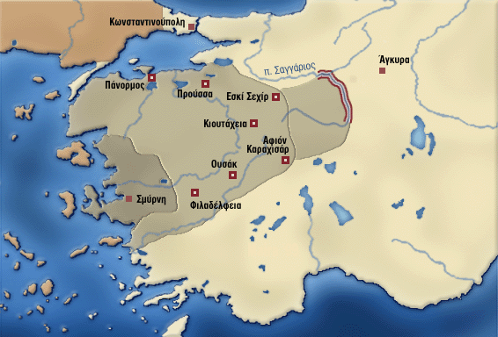
Η συμμαχική εντολή για την απόβαση του ελληνικού στρατού στη Σμύρνη και η έκβαση του πολέμου.
Η μικρασιατική εκστρατεία και η κατάληξή της
εκλογική ήττα του Βενιζέλου (1η/14^{η} Νοεμβρίου 1920)
επάνοδος του Κωνσταντίνου στον θρόνο
επέκταση ελληνικού μετώπου στη Μικρά Ασία

Slide 7
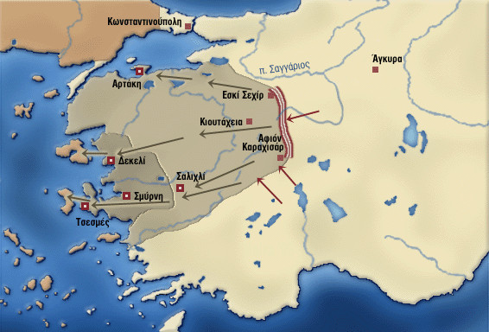
Η συμμαχική εντολή για την απόβαση του ελληνικού στρατού στη Σμύρνη και η έκβαση του πολέμου.
διάσπασή του από τα τουρκικά στρατεύματα (Αύγουστος 1922)
ήττα και υποχώρηση του ελληνικού στρατού
πυρπόληση της Σμύρνης
διωγμός των Ελλήνων της Μικράς Ασίας, του Πόντου και της Ανατολικής Θράκης

Slide 14
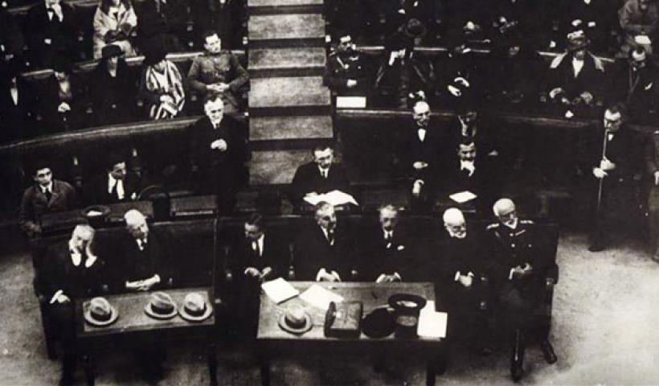
εσωτερική κρίση στην Ελλάδα
Σεπτέμβριος 1922 : κίνημα αξιωματικών υπό τον Νικόλαο Πλαστήρα
Κωνσταντίνος αποχωρεί οριστικά από την Ελλάδα (στον θρόνο ο γιος του Γεώργιος Β΄)
Δίκη των έξι : εκτέλεση για εσχάτη προδοσία έξι στελεχών της βασιλικής παράταξης

Slide 15
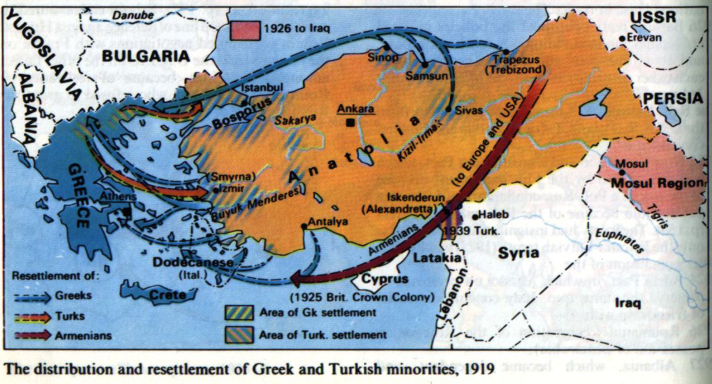
Συνθήκη της Λωζάννης (1923)
Η Σύμβαση ανταλλαγής (30 Ιανουαρίου/12 Φεβρουαρίου 1923) :
υποχρεωτική ανταλλαγή Ελλήνων ορθόδοξων χριστιανών της Τουρκίας και μουσουλμάνων της Ελλάδας.
Εξαιρέθηκαν οι μουσουλμάνοι της Δυτικής Θράκης και οι Έλληνες κάτοικοι της Κωνσταντινούπολης και των νησιών της Ίμβρου και της Τενέδου.
παραμονή στην Κωνσταντινούπολη του Οικουμενικού Πατριαρχείου.

Slide 16
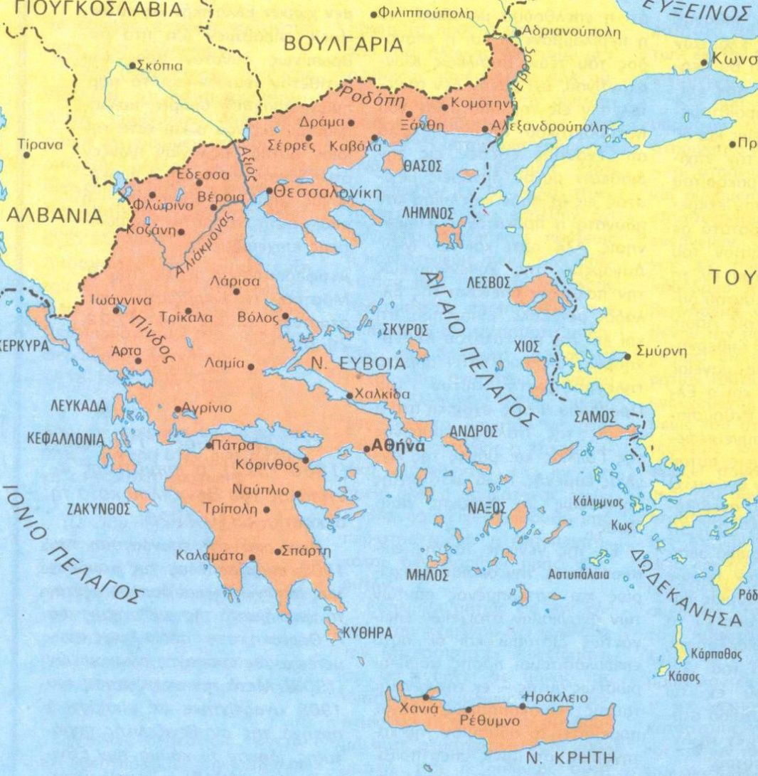
Συνθήκη της Λωζάννης (1923)
Η Ελλάδα χάνει τα εδάφη που πήρε με τη Συνθήκη των Σεβρών (Σμύρνη και Αν. Θράκη)
σκληρή και ταπεινωτική για την Ελλάδα
αντανακλούσε το νέο συσχετισμό ισχύος μετά την ήττα της Ελλάδας
Η Ελλάδα το 1923 ήταν μια χώρα ηττημένη στρατιωτικά, διχασμένη πολιτικά, διεθνώς απομονωμένη και απειλούμενη από τις γειτονικές χώρες, οικονομικά κλονισμένη και υποχρεωμένη να περιθάλψει περισσότερους από ένα εκατομμύριο ενδεείς και άστεγους πρόσφυγες.

Slide 17
Ο ορισμός της εθνικής ταυτότητας κατά τον Ελ. Βενιζέλο
«Το θρήσκευμα, η φυλή, η γλώσσα δεν δύνανται να θεωρηθούν ως βέβαιοι ενδείξεις εθνικότητος. Ο μοναδικός αλάνθαστος παράγων είναι η εθνική συνείδησις, δηλαδή η εσκεμμένη θέλησις των ατόμων όπως καθορίσουν την τύχην των και αποφασίσουν εις ποίαν εθνικήν οικογένειαν επιθυμούν να ανήκουν». Ο ορισμός αυτός -αξίζει να υπομνησθεί συμφωνούσε με την αρχή της αυτοδιάθεσης των λαών που είχε διακηρύξει ο πρόεδρος των ΗΠΑ Ουίλσον (Woodrow Wilson), όταν η μεγάλη υπερατλαντική δημοκρατία προσχώρησε το 1917 στον συνασπισμό των δυνάμεων της Συνεννόησης.

Slide 18
Διάγγελμα του Ελευθερίου Βενιζέλου προς τον λαό της Σμύρνης με την ευκαιρία της αποβίβασης των πρώτων τμημάτων του ελληνικού στρατού
«Το πλήρωμα του χρόνου ήλθεν. Η Ελλάς εκλήθη υπό του Συνεδρίου της Ειρήνης να καταλάβη την Σμύρνην, ίνα ασφαλίση την τάξιν. Οι ομογενείς εννοούσιν ότι η απόφαοις αύτη ελήφθη διότι εν τη συνειδήοει των διευθυνόντων το Συνέδρων είναι αποφασισμένη η ένωσις της Σμύρνης μετά της Ελλάδος. Διατελέσας μέχρι των Βαλκανικών Πολέμων υπόδουλος υπό τον αυτόν σκληρότατον ζυγόν, εννοώ ποία αισθήματα χαράς θα πλημμυρίσουν σήμερον τας ψυχάς των Ελλήνων της Μικρασίας. Την εκδήλωσιν των αισθημάτων τούτων δεν εννοώ, βεβαίως, να παρεμποδίσω. Αλλά είμαι βέβαιος ότι η εκδήλωσις αύτη δεν θα λάβη ουδένα χαρακτήρα ούτε εχθρικότητος, ούτε υπεροψίας απέναντι ουδενός των συνοίκων του πληθυσμού. Η εκδήλωσις της πλημμυρούσης χαράς ας συνοδευθή τουναντίον με εκδήλωσιν των αδελφικών αισθημάτων προς τους συνοίκους πληθυσμούς. Ας δοθεί εις αυτούς να εννοήσουν ότι δεν εορτάζομεν την κατάλυσιν ενός ζυγού, διά να υποκαταστήοωμεν εις αυτόν την ιδίαν ημών επικράτησιν επί βλάβη των άλλων. Αλλά ότι η ελληνική ελευθερία θα φέρη προς όλους, ανεξαρτήτως φυλής και θρησκεύματος, την ισότητα και την δικαιοσύνην. Εμπνέοντες εις πάπας τους συνοίκους πληθυσμούς την εμπιστοσύνην ταύτην, δεν μένομεν μόνον πιστοί εις αυτήν την εθνικήν μας υπόστασιν, αλλά και εξυπηρετούμεν άριστα αυτά τα υπέρτατα εθνικά συμφέροντα. Ιδιαιτέρα προσοχή πρέπει να επιδειχθή προς το ιταλικόν στοιχείον. Ας μη παροραθή ότι η Ιταλία συνήνεσε μετά των λοιπών συμμάχων Δυνάμεων εις την ελληνικήν κατάληψιν της Σμύρνης. Γνωρίζω ότι η έκκλησίς μου προς την Ελληνικήν Μικράν Ασίαν δεν γίνεται επί ματαίω και εύχομαι όπως, όσον τάχιστα, δυνηθώ να επισκεφθώ αυτήν, κομιστής του ευαγγελίου της εθνικής δι' αυτήν αποκαταστάσεως».

Slide 19
Αφήγηση Έλληνα στρατιώτη που συμμετείχε στον Μικρασιατικό Πόλεμο
«Οι Έλληνες τώρα ξέρ'ς... Οι Έλληνες πολύ βαρβαρία δείξαμε. Μέχρι άλλος έκανε χωράφι, πάηνε [κάποιος] Έλληνας και του σκότωνε του βόδι, να το πάρει να φάμε κρέας. Αυτό ήταν σαν λυπηρό. Άλλοι πήγαιναν στα τζαμιά να κάνουν το θρήσκευμα το δικό τους και οι δικοί μας πήγαιναν από κάτω με διάφορα, τα λάστιχα, με αυτά, τους κατέβαζαν κάτ' να μην φωνάζουν τον Αλλάχ, δεν τους άφηναν [να κάνουν] όπως συνήθως οι Τούρκοι. Άσχημα βέβαια αυτά, δεν μας αρέσουν αυτά, αλλά στρατός, ασκέρι, δεν παραξηγάγαν κι αυτοί. Λέγαν "Γκιουνάν ασκέρ, σειτάν ασκέρ", δηλαδή "των δαιμόνων στρατιώτες"».
Θ.Α. Νημάς, "Ο περιπετειώδης βίος του εκ Πλατάνου Τρικάλων στρατιώτη Κων/νου Τσάγια (1894-1987)", Τρικαλινά, 23 (2003), σ. 140.

Slide 20
Μια τουρκική μαρτυρία για τον διωγμό των Ελλήνων του Πόντου
«Γεγονότα Μερζιφούντος: Όταν αι Εθνικοί δυνάμεις υπεχώρουν κατά τας μάχας του Σαγγαρίου, επειδή έσχον μεγάλην ανάγκην της δυνάμεως του Οσμάν αγά, η Επιτροπεία της Εθνικής Αμύνης διέταξεν αυτόν, όπως σπεύση και συμμετάσχη εις τα μάχας του Σαγγαρίου. Ο Οσμάν αγάς, λαβών την διαταγήν ταύτην, ανεχώρησε διά να μεταβή εις Άγκυραν μέσω Σαμψούντος. Μόλις έφτασεν εις Σαμψούντα, οι Έλληνες κάτοικοι της πόλεως υπέστησαν και δευτέραν σφαγήν. Μετά τρεις ημέρας, περί την 8ην εσπερινήν ώραν η Μερζιφούς, πολιορκείται τελείως [...]. Εντός τεσσάρων-πέντε ημερών πάντες οι Έλληνες κάτοικοι, μη εξαιρουμένων μηδ' αυτών των μικρών παιδιών, σφάζονται τελείως και λεηλατούνται και δημεύονται πάντα τα αντικείμενα και τα ζώα των. Κατά την ταραχήν ταύτην οι συμμορίται θέτουν πυρ και πυρπολούν τελείως τας Ελληνικάς συνοικίας [...]».
Από την επίσημη μαρτυρία του Μεχμέτ Ρεούφ εφέντη, Τούρκου αξιωματικού. Πηγή: Κωνσταντίνος Φωτιάδης, Η Γενοκτονία των Ελλήνων του Πόντου, Ίδρυμα της Βουλής των Ελλήνων για τον Κοινοβουλευτισμό και τη Δημοκρατία, Αθήνα 2004, σ. 532.

Slide 21
Τι να ξέρω;
Ποιες οι βλέψεις της Ελλάδας στο Συνέδριο Ειρήνης των Παρισίων;
Να δώσεις το περιεχόμενο των όρων: Συνθήκη Βερσαλλιών, Συνθήκη Νεϊγύ, Συνθήκη Σεβρών, Σύμβαση ανταλλαγής της Λωζάννης, Συνθήκη της Λωζάννης
Το ζήτημα του Πόντου

